Slide 1
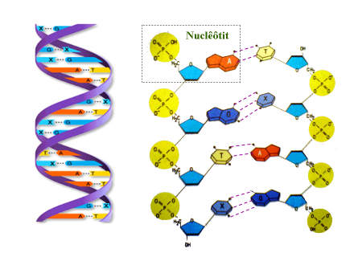
CHƯƠNG III adn và gen
Bài 15
ADN

Slide 2
Bài 15. ADN
Nguồn: Campell

Slide 3
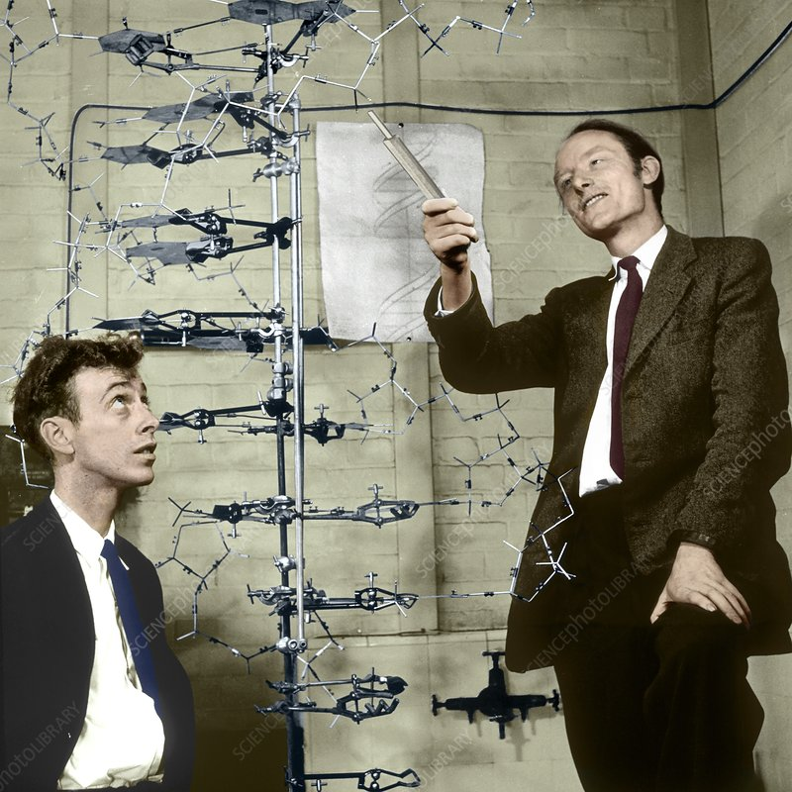
Bài 15. ADN
James Watson (người Mĩ) và Francis Crick (người Anh)

Slide 4
Bài 15. ADN
I. Cấu tạo hóa học của phân tử ADN

Slide 5
Bài 15. ADN
I. Cấu tạo hóa học của phân tử ADN
Phân tử ADN được cấu tạo từ các nguyên tố C, H, O, N, P.
ADN là đại phân tử cấu tạo theo nguyên tắc đa phân mà đơn phân là nuclêôtit (gồm 4 loại A, T, G, X)

Slide 6
Bài 15. ADN
I. Cấu tạo hóa học của phân tử ADN
Phân tử ADN có cấu tạo đa dạng và đặc thù do thành phần, số lượng và trình tự sắp xếp của các loại nuclêôtit.
Tính đa dạng và đặc thù của ADN là cơ sở phân tử cho tính đa dạng và đặc thù của sinh vật.

Slide 7
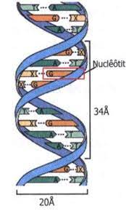
Bài 15. ADN
II. Cấu trúc không gian của phân tử ADN

Slide 8
Bài 15. ADN
II. Cấu trúc không gian của phân tử ADN
Phân tử ADN là chuỗi xoắn kép, gồm 2 mạch đơn xoắn đều đặn quanh một trục theo chiều từ trái sang phải.
Mỗi vòng xoắn có đường kính 20 Å chiều cao 34 Å gồm 10 cặp nuclêôtit

Slide 9
Bài 15. ADN
II. Cấu trúc không gian của phân tử ADN
Hệ quả của nguyên tắc bổ sung
Do tính chất bổ sung của 2 mạch, nên khi biết trình tự đơn phân của một mạch thì suy ra được trình tự đơn phân của mạch còn lại.
Về tỉ lệ các loại đơn phân trong ADN:
A = T; G = X
➔ A + G = T + X

